Slide 1
Kualitas udara kota Asia Tenggara
Distribusi AQI, perbandingan negara, dan profil polutan
1.227
catatan kota | 9 negara | 4 subindeks
Tugas Besar Visualisasi Data
Identitas mahasiswa / kelompok: isi sebelum dikumpulkan
VISUALISASI DATA / EDA ASIA TENGGARA
01

Slide 2
Pertanyaan dan sumber data
Kasus nyata polusi udara; EDA deskriptif dari dataset unggahan
01 Bagaimana distribusi AQI?
02 Bagaimana perbedaan menurut negara?
03 Bagaimana pola bersama beberapa polutan?
Sumber input: Kaggle, notebook kimpilso (tautan diberikan pengguna).
CSV global: 23.463 baris × 12 kolom. Indeks AQI, bukan konsentrasi fisik.
Waktu pengukuran, lisensi, dan metode koleksi belum diverifikasi.
VISUALISASI DATA / EDA ASIA TENGGARA
02

Slide 3
Audit sebelum visualisasi
Nama Vietnam dan Laos diperbaiki sebelum filter regional
427 negara kosong + 1 kota kosong pada data global.
Subset: 1.227 baris, 9 negara, tanpa nilai kosong.
12 label kategori berbeda dari interval numerik di batas 100/150.
Label asli dan nilai ekstrem dipertahankan; audit disimpan terpisah.
Cakupan timpang: Indonesia n=379, Singapore n=1; Brunei tidak tersedia.
Filter mengikuti 10 negara notebook referensi, bukan daftar keanggotaan ASEAN terkini.
VISUALISASI DATA / EDA ASIA TENGGARA
03

Slide 4
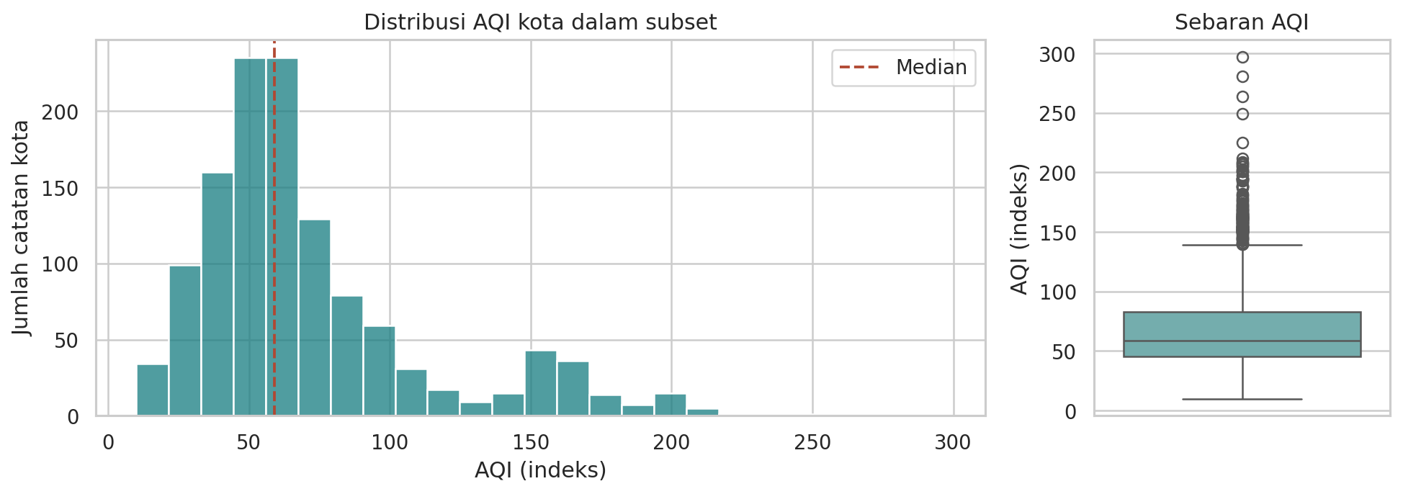
Univariate | AQI memiliki ekor kanan
Histogram dan boxplot menggunakan indeks asli
Median 59.0
Rata-rata 71.6
Rata-rata melebihi median. Nilai ekstrem dipertahankan, bukan otomatis dibuang.
VISUALISASI DATA / EDA ASIA TENGGARA
04

Slide 5
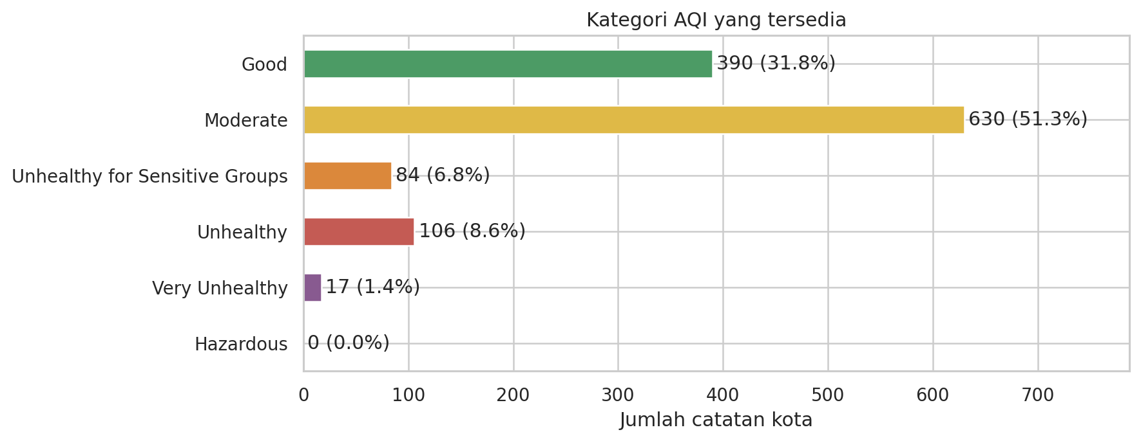
Univariate | Moderate paling umum
Kategori memakai label asli; perbedaan nilai batas tetap diaudit
630 catatan Moderate (51,3%).
16.5% memiliki angka AQI >100.
Persentase kota ≠ persentase penduduk.
VISUALISASI DATA / EDA ASIA TENGGARA
05

Slide 6
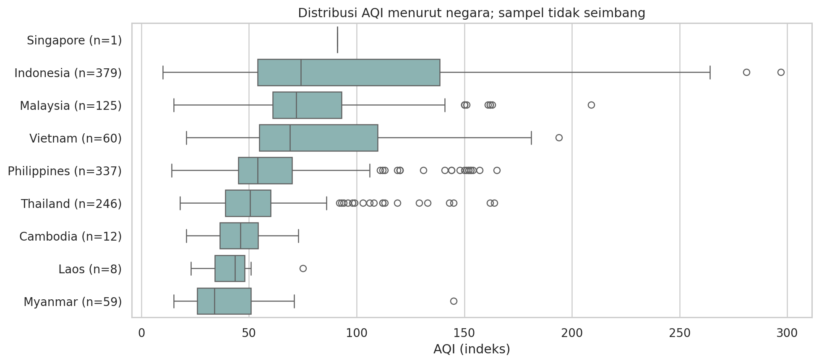
Bivariate | Distribusi berbeda antarnegara
Ukuran sampel wajib menyertai perbandingan
Median Indonesia 74,0; Myanmar 34,0.
Singapore n=1 tidak mewakili distribusi nasional.
Urutan median bukan peringkat nasional resmi.
VISUALISASI DATA / EDA ASIA TENGGARA
06

Slide 7
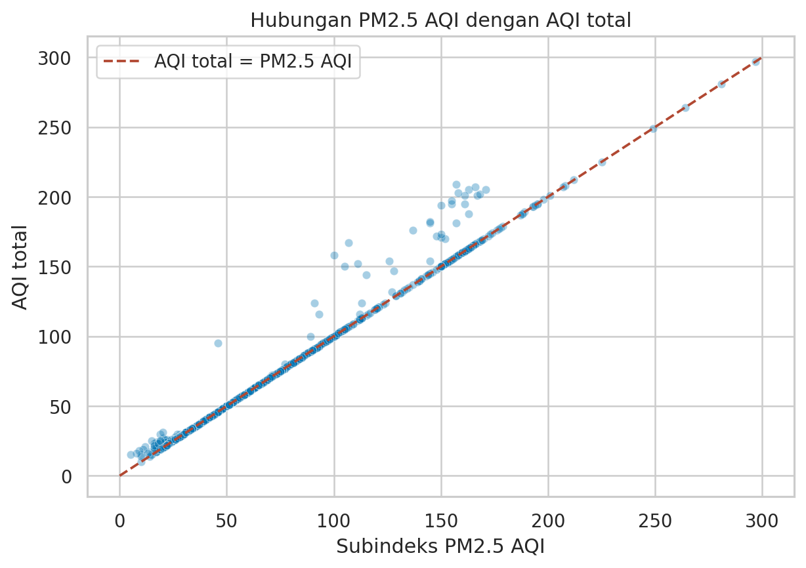
Bivariate | Hubungan struktural AQI
PM2.5 AQI terhadap AQI total; garis diagonal menunjukkan kesamaan
Pearson r=0.990.
AQI = maksimum subindeks pada 100% baris.
Korelasi tinggi tidak membuktikan hubungan kausal.
VISUALISASI DATA / EDA ASIA TENGGARA
07

Slide 8
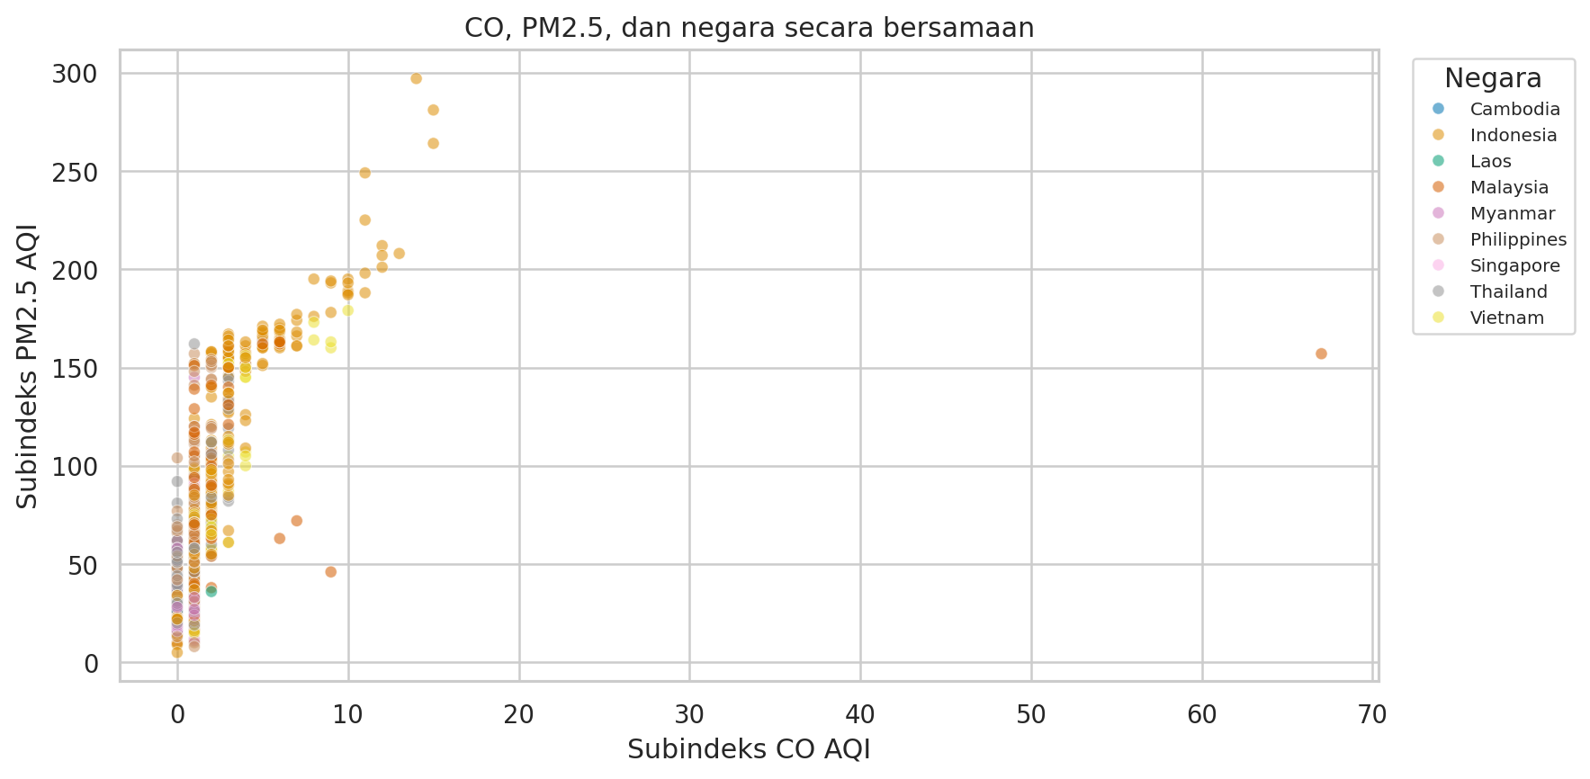
Multivariate | CO, PM2.5, dan negara
Dua sumbu indeks + satu variabel kategori melalui warna
PM2.5 menyebar lebar pada CO bernilai kecil.
Warna memberi konteks negara.
Pola gabungan dapat berbeda dari pola di dalam negara.
VISUALISASI DATA / EDA ASIA TENGGARA
08

Slide 9
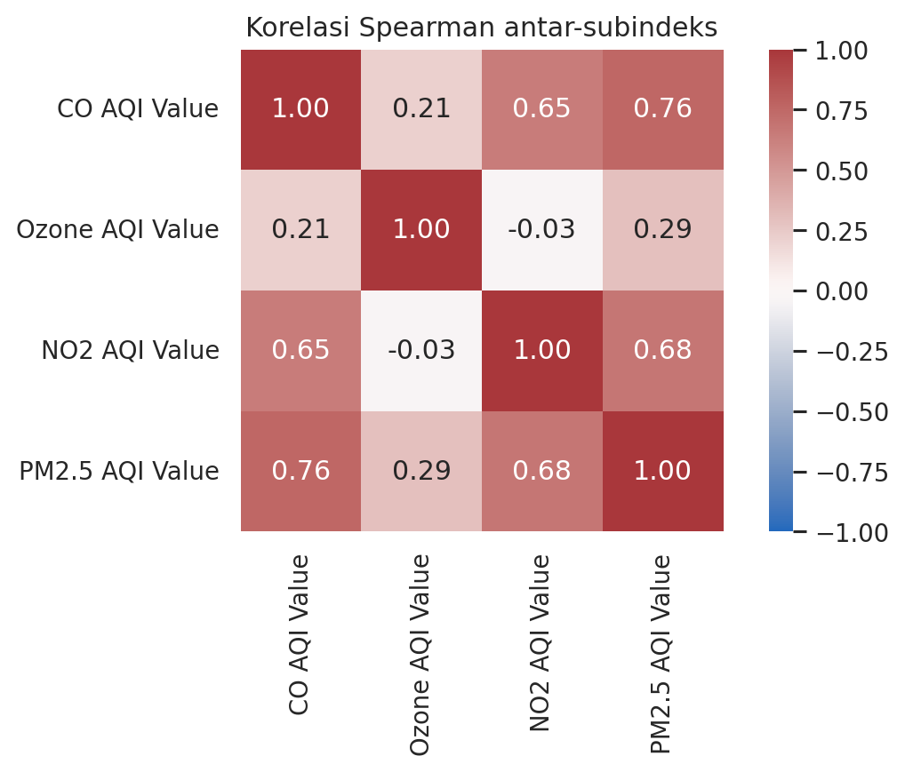
Multivariate | Asosiasi empat polutan
Spearman merangkum hubungan peringkat antar-subindeks
Korelasi adalah asosiasi.
Tidak cukup untuk mengidentifikasi sumber emisi.
AQI total sengaja tidak dijadikan fokus matriks.
VISUALISASI DATA / EDA ASIA TENGGARA
09

Slide 10
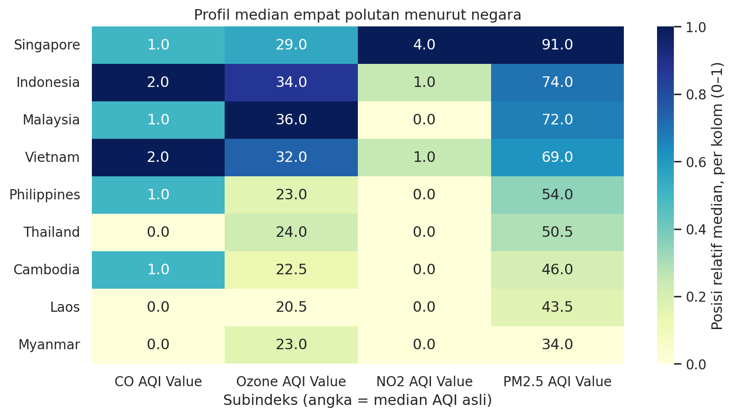
Multivariate | Profil median negara
Warna dinormalisasi per kolom; angka adalah median indeks asli
Profil beberapa polutan menambah konteks di luar AQI total.
Warna sama antarpolutan ≠ nilai sama.
Ukuran sampel tetap menjadi batas utama.
VISUALISASI DATA / EDA ASIA TENGGARA
10

Slide 11
Kesimpulan dan tindak lanjut
Temuan deskriptif disertai batas generalisasi
01 Moderate mendominasi; distribusi AQI berekor kanan.
02 Cakupan kota timpang membatasi perbandingan negara.
03 Hubungan PM2.5–AQI total terkait konstruksi indeks.
04 Profil polutan beragam; penyebab emisi belum teridentifikasi.
Lanjutan: verifikasi sumber primer, waktu pengukuran, sensor, dan lisensi.
Gunakan cakupan sebanding dan bobot penduduk untuk kajian paparan.
VISUALISASI DATA / EDA ASIA TENGGARA
11

Slide 12
Referensi dan reproduksibilitas
Notebook, report, dataset, dan slides dihitung dari hasil analisis yang sama
Sumber input Kaggle (diberikan pengguna):
https://www.kaggle.com/code/kimpilso/asean-air-pollution-capstone-g5-ds-greatedu/input
Referensi adaptasi: notebook asean-air-pollution-capstone-g5-ds-greatedu.ipynb.
Notebook EDA baru memakai CSV lokal dan tidak membutuhkan geocoding.
Versi dependensi, subset, audit kategori, dan ringkasan statistik disertakan.
Sebelum LMS: isi identitas dan periksa metadata serta atribusi dataset.
VISUALISASI DATA / EDA ASIA TENGGARA
12

